Slide 1
西班牙马德里卡洛斯三世大学交流总结 Universidad de Carlos III de Madrid
学号：201516017 姓名：张颖奇
学院：外语学院 专业：西班牙语

Slide 2
马德里卡洛斯三世大学
马德里卡洛斯三世大学是一所年轻的大学，于1989年建立。为马德里地区七所公立大学之一，与马德里康普顿斯大学、马德里自治大学、马德里理工大学、远程教育国家大学、阿尔卡拉大学与卡洛斯国王大学毗邻。学校的办学理念是重视综合教育，并努力培养“富有责任心、具有敏锐社会问题洞察力、具备超前的 意识、正义感及忍耐力”。创新性是卡洛斯三世大学精神的高度概括，目前在校学生有18000名。为西班牙第一所将所有的学位课程结合到欧洲高等教育要求的大学。这家大学拥有西班牙最多的双语本科，并且是西班牙第一所提供双学士学位的公立大学。马德里卡洛斯三世大学于2009年被评选为西班牙5所国际优秀校区之一成功跻身西班牙一流大学之列。在经济学及商科领域，该校在全欧洲乃至世界享有极高声誉，在2016年QS全球大学排名位列第51-100名。在最新的2019 QS排名已经上升到全球253名。
大学社区内可享用提供广泛服务的教学设施。大学的设施分布在四个校区内（赫塔菲(Getafe)、莱刚斯(Leganés)、科尔蒙娜尔罗雷霍(Colmenarejo)以及托莱多门(Puerta de Toledo），四个地区都位于马德里自治大区内。赫塔菲校区(Campus de Getafe)包括社会自然科学专业、司法专业、人文专业、通信与音视频数据、莱刚斯校区(Campus de Leganés)则是工程学院及高等理工学院, 科尔蒙娜尔罗雷霍(Campus de Colmenarejo)则是该三项专业的学位教育及学习的地点之一, 而托莱多门校区(Campus de Puerta de Toledo)提供硕士学习。

Slide 4
PART 1 出国前准备及报道事项

Slide 5
出国前准备
1、去西班牙驻中国领事馆办签证
2、留基委公证、预订机票及领取奖学金等
3、买医疗保险，推荐On campus，便宜又靠谱
4一定要提前很久发邮件预约签证时间！在公证办完的当天就可以回去给使馆发邮件，千万不要拖！千万不要拖！
使馆预约的邮箱是【cog.pekin.vis@maec.es】
以上每个事项官网上都有详细流程，根据流程即可。
特别提醒：出国前一定要备齐所有资料，包括清晰的复印件，特别是护照信息页建议打印的时候多备一份。

Slide 6
出国前准备
4、预订宿舍
因为卡米亚斯大主教大学是私立大学，该校所提供的学生宿舍非常贵，一个月800-1000欧。推荐马德里当地专门提供住房给大学生的网站aluni，该网站搜索方便，服务可靠友好，会与学生签订合同。强烈建议提前找好住处，靠学校近一点。但因为该校地处市中心，房租可能相对贵一些，一个月300-450欧都是合适的。
5、必备物品
转换插头
电话卡可以先开通国际漫游服务，到当地后再自行购买。推荐llamaya或orange。
谷歌地图 Uber 等app

Slide 7
学校位置
最近的地铁站：地铁4、2号线San Bernardo站
地铁3、2号线Noviciado站
马德里可办理青年票，涵盖地铁、小火车、公交车，一个月20欧，乘坐次数不限。一般办理点都在买烟的店里，记得携带护照。办好之后，之后的每个月可以在随便一个地铁站充值。
特别提醒：
1、请提前备好零钱（欧洲人100欧的钱很少用，尽量换小面额）
2、上车前向确认一下，不要坐反方向

Slide 8
报道事项
1、学校注册：
按照卡米亚斯大主教大学发给学生的报道手册上有具体报道时间和地点。（学校的这个校区比较小，只有一个教学楼，但教室有点不太好找，过一两天就会摸清楚了，第一周上课建议稍微提前一点找教室。）

Slide 9
报道事项
3、去银行办理银行卡：留学生在西班牙的银行卡可能会比较难办，推荐BBVA，这是我目前了解到的最方便的银行，手续比较少，如果一个支行不让你办的话，换一个支行试一试，他们支行之间的标准都不太统一。卡米亚斯大主教大学门口的斜对面就有一家，记得带你的卡米亚斯大主教大学的学生证和你的护照。
6、留基委网上报道，去指定地点递交材料。
特别提醒：
（1）不论去哪个地方办事，把所有的材料都带上
（2）随时查看学校给你的邮箱：教务处会把重要信息都发到你的新邮箱里

Slide 10
PART 2 马德里的衣食住行

Slide 11
关于出行
1、Getafe：getafe主街上面有很多好吃的饭店
2、市中心：马德里的市中心sol离我们学校非常近，步行15分钟左右.那里有大商场和很多餐厅。附近的Mayor广场上也有很多吃的。

Slide 12
关于吃
1、超市
学校门口过条马路就有一家家乐福。靠近学校还有一家亚洲联合超市。
2、餐厅
（1）学校食堂在地下一楼，我没有去过，所以你们感兴趣可以自己去看看。
（2) sol广场上有一家四川饭店，学校附近有一家火锅店，这两家是比较有名、正宗一点的中国餐厅。

Slide 13
PART 3 选课考试及回国事项

Slide 14
选课及考试
1、选课
选课时间有限，需要网速和手速才能抢到自己喜欢的课和合适的时间。最好早做准备哦
如果可以，最好选择西班牙语语言技能的课程，给分比较好，也比较容易。

Slide 15
选课及考试
2、考试
一般考试形式在选课的时候会显示在课程介绍页面上
具体评分情况老师会在课上讲解一遍。有什么疑问一定要去咨询老师，学校的老师都非常非常友好热情。
3、关于学分
书面考试的课程成绩会发邮件通知，学分兑换情况回国以后有统一安排。

Slide 16
回国事项
1、提前联系留基委，预订回国机票。回国时间留基委会根据你的出国时间给一个范围。

Slide 17
PART 4 其他事项

Slide 18
关于留基委
总结一下留基委方面的事项
1、出国前公证
2、到达后进行网上报道，并且把材料送到中国驻马德里教育部
3、本科生在交换3个月后要写一份研修报告，及时上传
4、关于生活费：在国内领的是三个月生活费，剩下的生活费会打到你的银行卡里。
注：理论上是不允许提前回国，如果有急事非要提前回国，会按天收回多发的生活费（1000/30)，提早7天回国不扣生活费。

Slide 19
个人感悟
马德里半年的生活很快也很慢，你会感受到一开始的新鲜感，后面也有可能会感到无聊和孤单。但是这半年真的是历练自己的好机会，不知所措的时候安排一场旅行见识一下北欧和东欧，去健身房锻炼身体，去参加活动主动与西班牙人搭讪。不要浪费这美好的半年，它一定是大学四年中十分特别的一段时光。

Slide 20
个人感悟
马德里有很多博物馆，大家都可以去看一看。学校会给我们免费办理国际学生卡，带着这个卡很多旅游景点都会免费。
周末的时候，马德里的大部分超市、商店会不营业，只有一些大型商场还会开门。

Slide 21
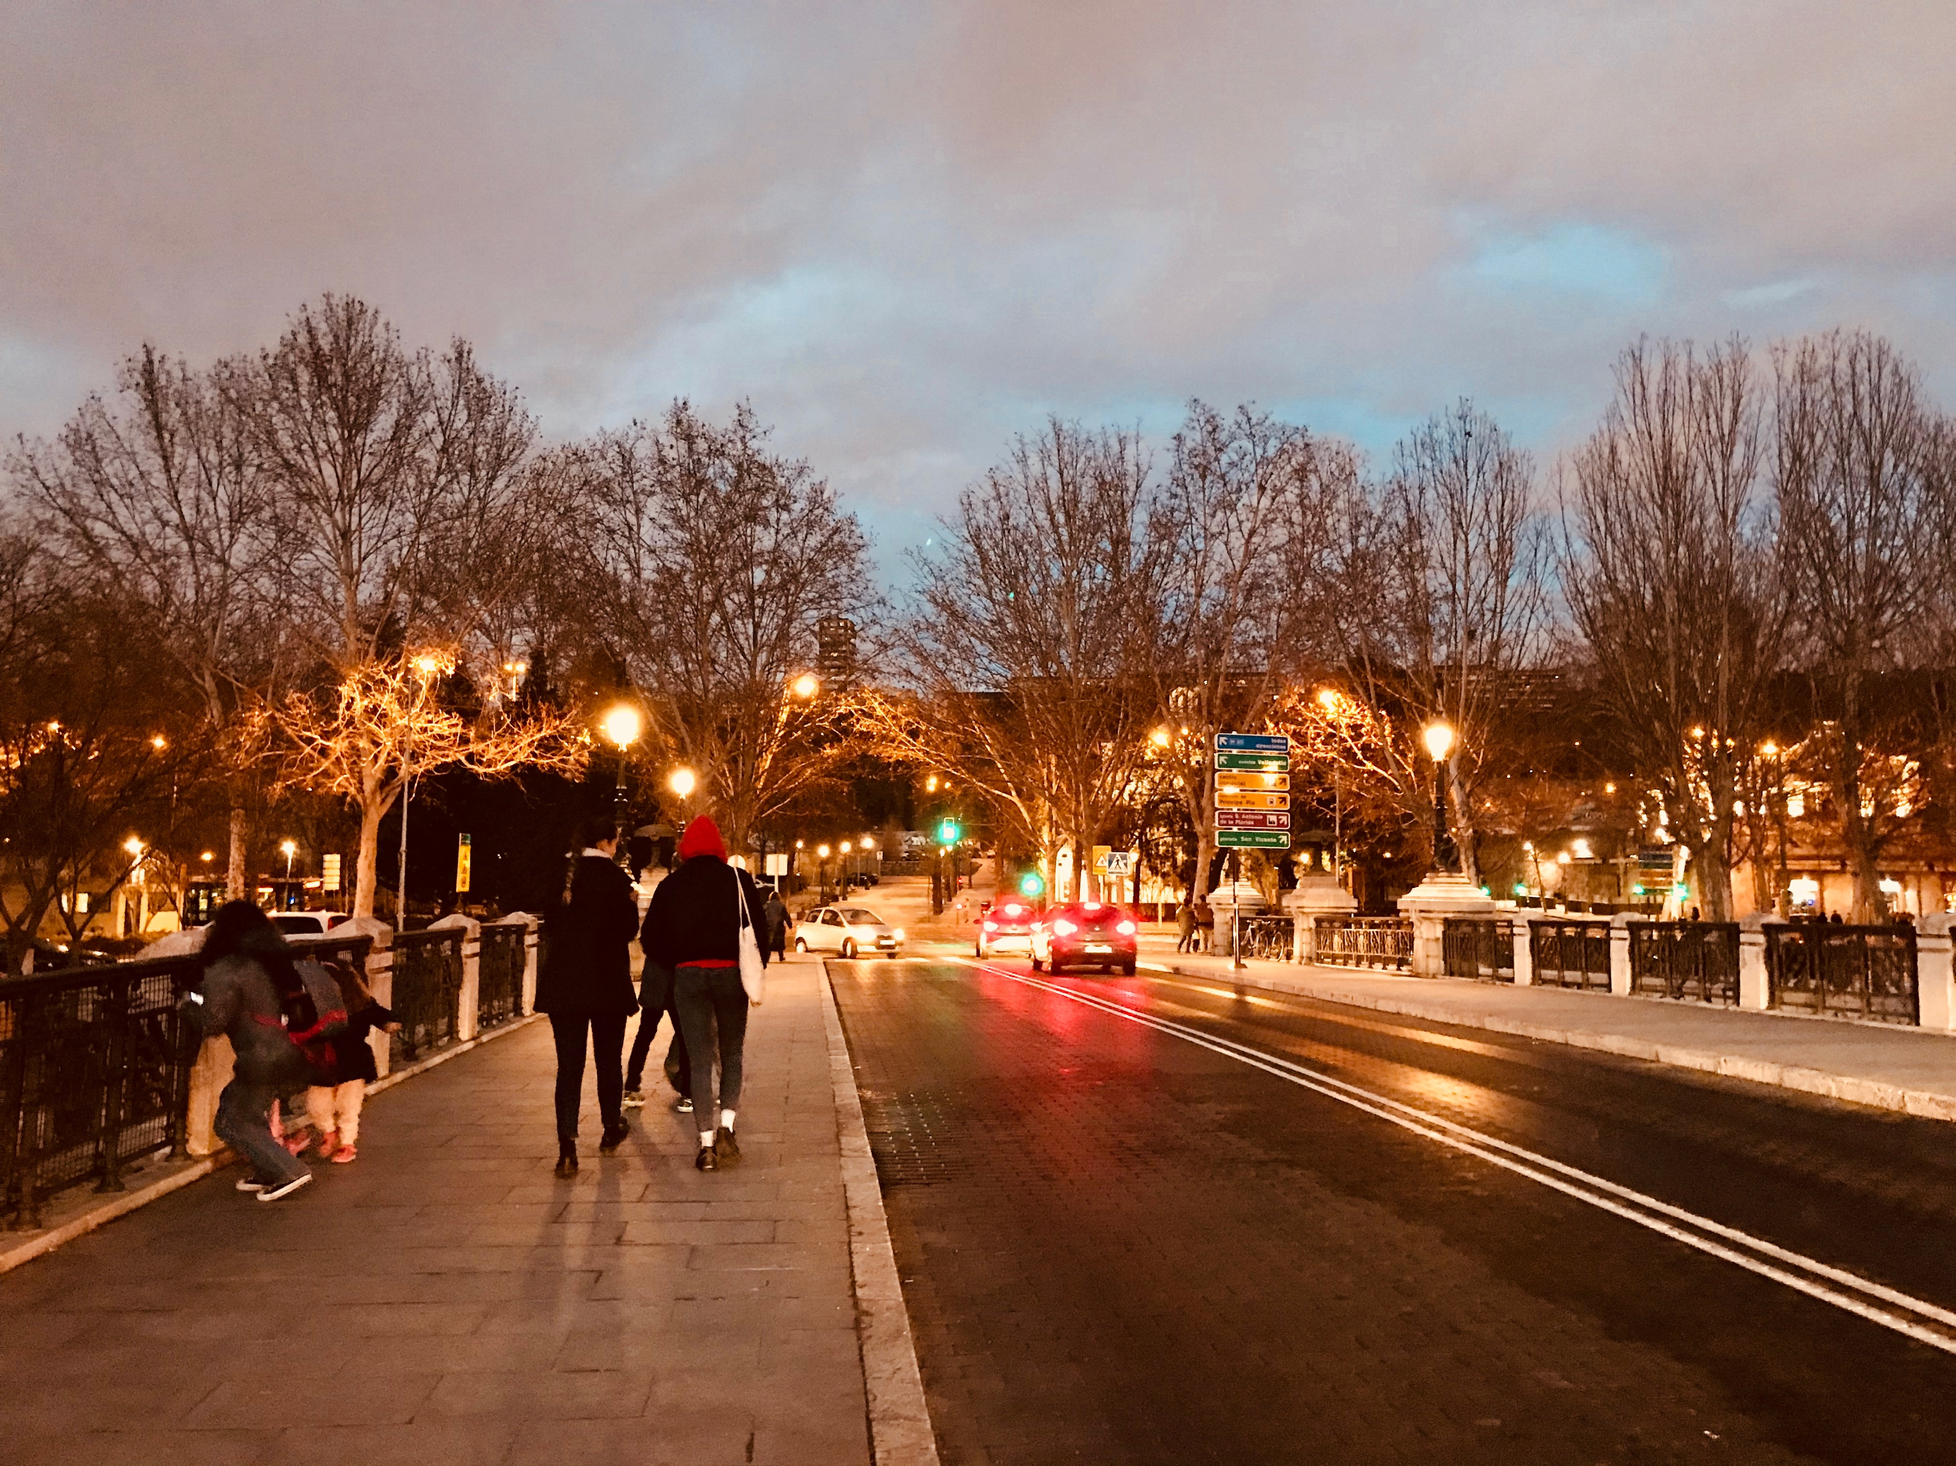
个人感悟
大家一定珍惜这五个月的交换时间！可能一开始各个方面都会有困难，可能是你自己一个人要面对很多，但是不要怕呀。这段留学时光会很精彩的，之后会让你无比怀念。

Slide 22
Best wishes!

